Slide 1

INOVAÇÃO
Conceitos de Inovação.
Prof. Pedro Fonseca Camargo

Slide 2
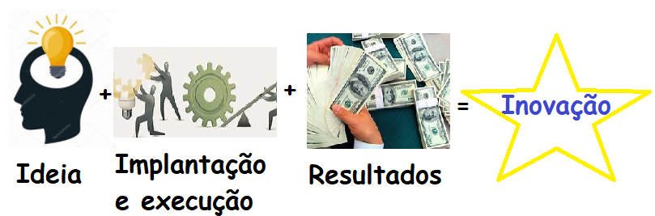
Notes:
Propriedade intelectual
Mostrar o livrinho

Slide 3

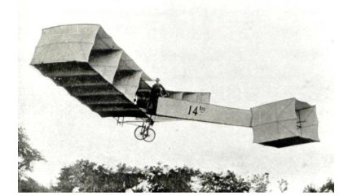

Diferenças
Descoberta X Invenção X Inovação
Notes:
15 min para pesquisa e seguiremos com as apresentações

Slide 4
Conceituando Descoberta
Descoberta
Consiste em algo (ou fenômeno) até um dado momento ignorado, mas já existente na natureza, o qual é determinado pela capacidade em que o ser humano tem de observar e absorver conhecimento.
Notes:
15 min para pesquisa e seguiremos com as apresentações

Slide 5
Conceituando invenção
Invenção
É a concepção do resultado do exercício da capacidade criativa do individuo que manipula ou interfere na natureza para resolver um problema específico de um determinado campo das necessidades humanas.
Notes:
15 min para pesquisa e seguiremos com as apresentações

Slide 6
Conceituando inovação
Inovação está relacionada ao desenvolvimento econômico é a combinação de recursos produtivos, de marketing e de atividades organizacionais, que interagem dinamicamente entre diferentes atores, onde novas tecnologias surgem por meio de um processo de desconstrução, ou seja, a destruição do que foi criado e a criação de algo novo, para melhorar e/ou criar novos modelos de negócios, atividades econômicas, produtos e serviços (SCHUMPETER, 1961).
Notes:
15 min para pesquisa e seguiremos com as apresentações

Slide 7
Diferença básica de Inovação e Invenção
Invenção= É uma nova ideia técnica de uso prático, um esquema ou desenvolvimento de um modelo, um produto, dispositivo, processo e/ou sistema.
Inovação= Aplicação e implementação da invenção, possibilitando operações mercadológicas que induzem a melhorias ou mudanças na sociedade, cultura e modelos de negócios.
Notes:
15 min para pesquisa e seguiremos com as apresentações

Slide 8
Inovação e Competitividade
A Inovação é o elemento principal da competitividade. Ela permite que as empresas utilizem conhecimentos e recursos da melhor forma para enfrentar um mundo cada vez mais globalizado e dinâmico. (Sebrae/SP)
Notes:
15 min para pesquisa e seguiremos com as apresentações

Slide 9
Inovação e Competitividade
“inovar, na atualidade, deve fazer parte integrante do dia a dia de qualquer empresa inserida, seja pequena, média ou grande, para garantir vantagem competitiva em um mercado cada vez mais exigente (VASCONCELOS; CYRINO, 2000).
Notes:
15 min para pesquisa e seguiremos com as apresentações

Slide 10
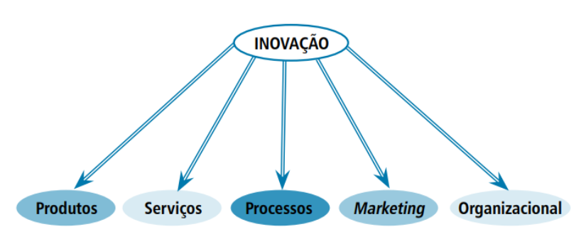
Características dos Tipos de Inovação
Notes:
15 min para pesquisa e seguiremos com as apresentações

Slide 11
Inovação de Produtos
Busca desenvolver melhorias significativas e/ou lançar novos produto (melhoria nas funcionalidades/acessórios), para agregar valor para o público alvo, bem como aumentar a produtividade por meio de implementação de métodos vinculados aos processos operacionais que aumentem receitas nas vendas e reduzam custos sem perda da qualidade.
Notes:
15 min para pesquisa e seguiremos com as apresentações

Slide 12
Inovação de Serviços
Caracteriza-se pela introdução de um serviço novo ou a melhoria de um já existente, com a finalidade de reduzir custos e apresentar algo
diferenciado ao mercado para agregar valor ao cliente alvo, facilitando o dia a dia e a vida de forma geral.
Notes:
15 min para pesquisa e seguiremos com as apresentações

Slide 13
Inovação de Processos
Caracteriza-se pela implementação de um método de produção ou distribuição, podendo ser novo, ou que passou por melhorias significativas, aumentando a qualidade do produto e a sua distribuição.
Notes:
15 min para pesquisa e seguiremos com as apresentações

Slide 14
Inovação de Marketing
Caracteriza-se por mudanças significativas na concepção do produto e/ou serviço, bem como design do produto e na embalagem, posicionamento, promoção do produto, segmentação de clientes, estratégias de preços de bens e serviços.
Notes:
15 min para pesquisa e seguiremos com as apresentações

Slide 15
Inovação Organizacional
Caracteriza-se pela implementação de novos métodos organizacionais, tais como mudanças em práticas de negócios, na organização do local de trabalho ou nas relações externas da empresa.
Notes:
15 min para pesquisa e seguiremos com as apresentações

Slide 16
Referências:
Manual de Oslo. Disponível em: https://edisciplinas.usp.br/pluginfile.php/4161223/mod_resource/content/1/Manual%20de%20Oslo2%20-%20FINEP%20Inovacao.pdf Acesso em 02/04/2021
Sebrae/SP. Como tornar uma empresa inovadora, 2018. Disponível em: https://eadlms.sebrae.com.br/courses/novo-sebrae/IN2018/material_impresso.pdf Acesso em 02/04/2021

